Slide 1
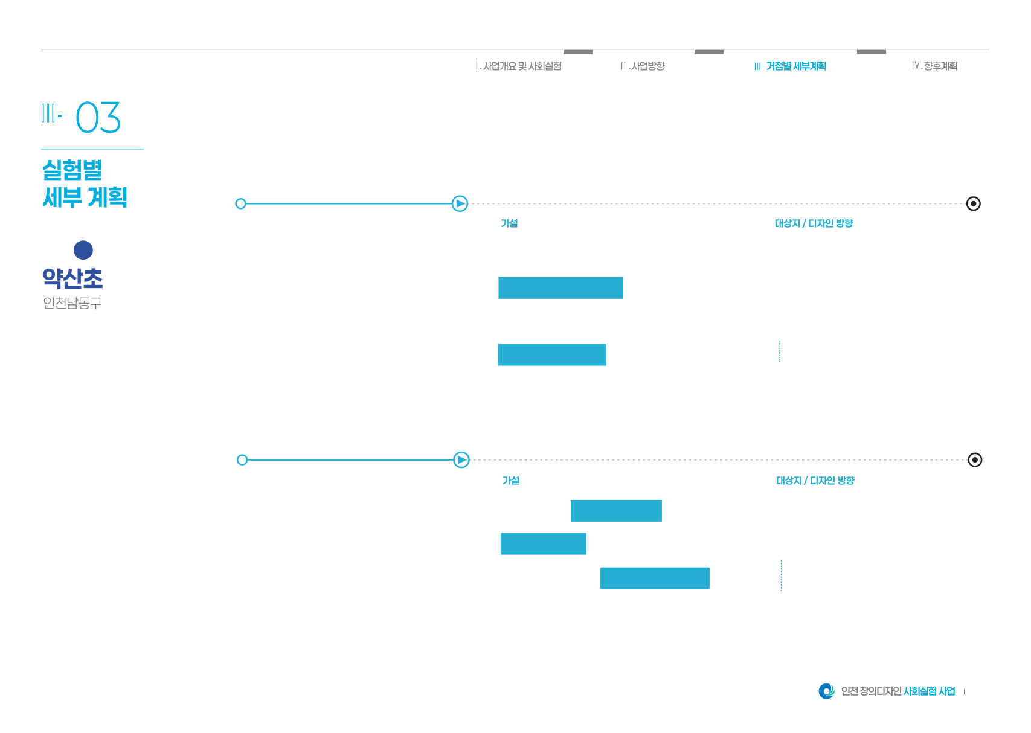
1. 어린이가 알아보고 자기 위치를 설명하기 쉬운 통학로를 만들 수
있을까?
안전-1 1차 「키우는 인천 · 시민안」
문제 인식 / 측정 항목
안전
1
핵심 지표 :
등하굣길 지주와 바닥에
약산초 학교 안팎 통학로
인지율
지주와 바닥이 연결되는 구역
색·상징·이름을
더하면,
설치 수·범위는 학교와 협의
이미지 인지와 위치 설명
어린이가 자신의 위치를
집중 데이터 :
더 잘 알아보고
말할 수 있을까?
통학 경로별 노출 여부
시민안의 색·상징·이름
「키우는 인천 · 시민안」
붓과 물감의 색채 영역
색·기호·이름으로 위치 안내
안전-1 2차 「키우는 인천 · 어린이안」
통학 노출 뒤 워크숍 전 조사
문제 인식 / 측정 항목
핵심 지표 :
어린이가
직접 제안
하고,
학교 안팎 설치 가능 구역
제안 유형
시민안 교체·새 장소를 구분
고른 장소
에 표식을 설치하면,
표식 수와 노출기간은 맞춤
인지·콘텐츠·장소의 변화
자신의 위치를
더 잘 설명하고
집중 데이터 :
어떤 표현과 장소의 차이가 드러날까?
「키우는 인천 · 어린이안」
어린이가 고른 표현과 위치
참여 여부·노출기간 함께 기록
2개 학급·각 1교시 워크숍
표현·이름·설치 장소를 제안
어린이안 적용 뒤 동일 조사
4
Notes:
原本: 아이디어 정교화_약산초등학교.pdf 4쪽
원본의 비문자 요소와 위치를 유지하고 표시한 텍스트만 교체했습니다.
1. 어린이가 알아보고 자기 위치를 설명하기 쉬운 통학로를 만들 수 있을까?
1
안전
안전-1 1차 「키우는 인천 · 시민안」
문제 인식 / 측정 항목
핵심 지표 :
인지율
이미지 인지와 위치 설명
집중 데이터 :
통학 경로별 노출 여부
시민안의 색·상징·이름
약산초 학교 안팎 통학로
지주와 바닥이 연결되는 구역
설치 수·범위는 학교와 협의
「키우는 인천 · 시민안」
붓과 물감의 색채 영역
색·기호·이름으로 위치 안내
통학 노출 뒤 워크숍 전 조사
등하굣길 지주와 바닥에
색·상징·이름을
더하면,
어린이가 자신의 위치를
더 잘 알아보고
말할 수 있을까?
안전-1 2차 「키우는 인천 · 어린이안」
문제 인식 / 측정 항목
핵심 지표 :
제안 유형
인지·콘텐츠·장소의 변화
집중 데이터 :
어린이가 고른 표현과 위치
참여 여부·노출기간 함께 기록
학교 안팎 설치 가능 구역
시민안 교체·새 장소를 구분
표식 수와 노출기간은 맞춤
「키우는 인천 · 어린이안」
2개 학급·각 1교시 워크숍
표현·이름·설치 장소를 제안
어린이안 적용 뒤 동일 조사
어린이가
직접 제안
하고,
고른 장소
에 표식을 설치하면,
자신의 위치를
더 잘 설명하고
어떤 표현과 장소의 차이가 드러날까?
4

Slide 2
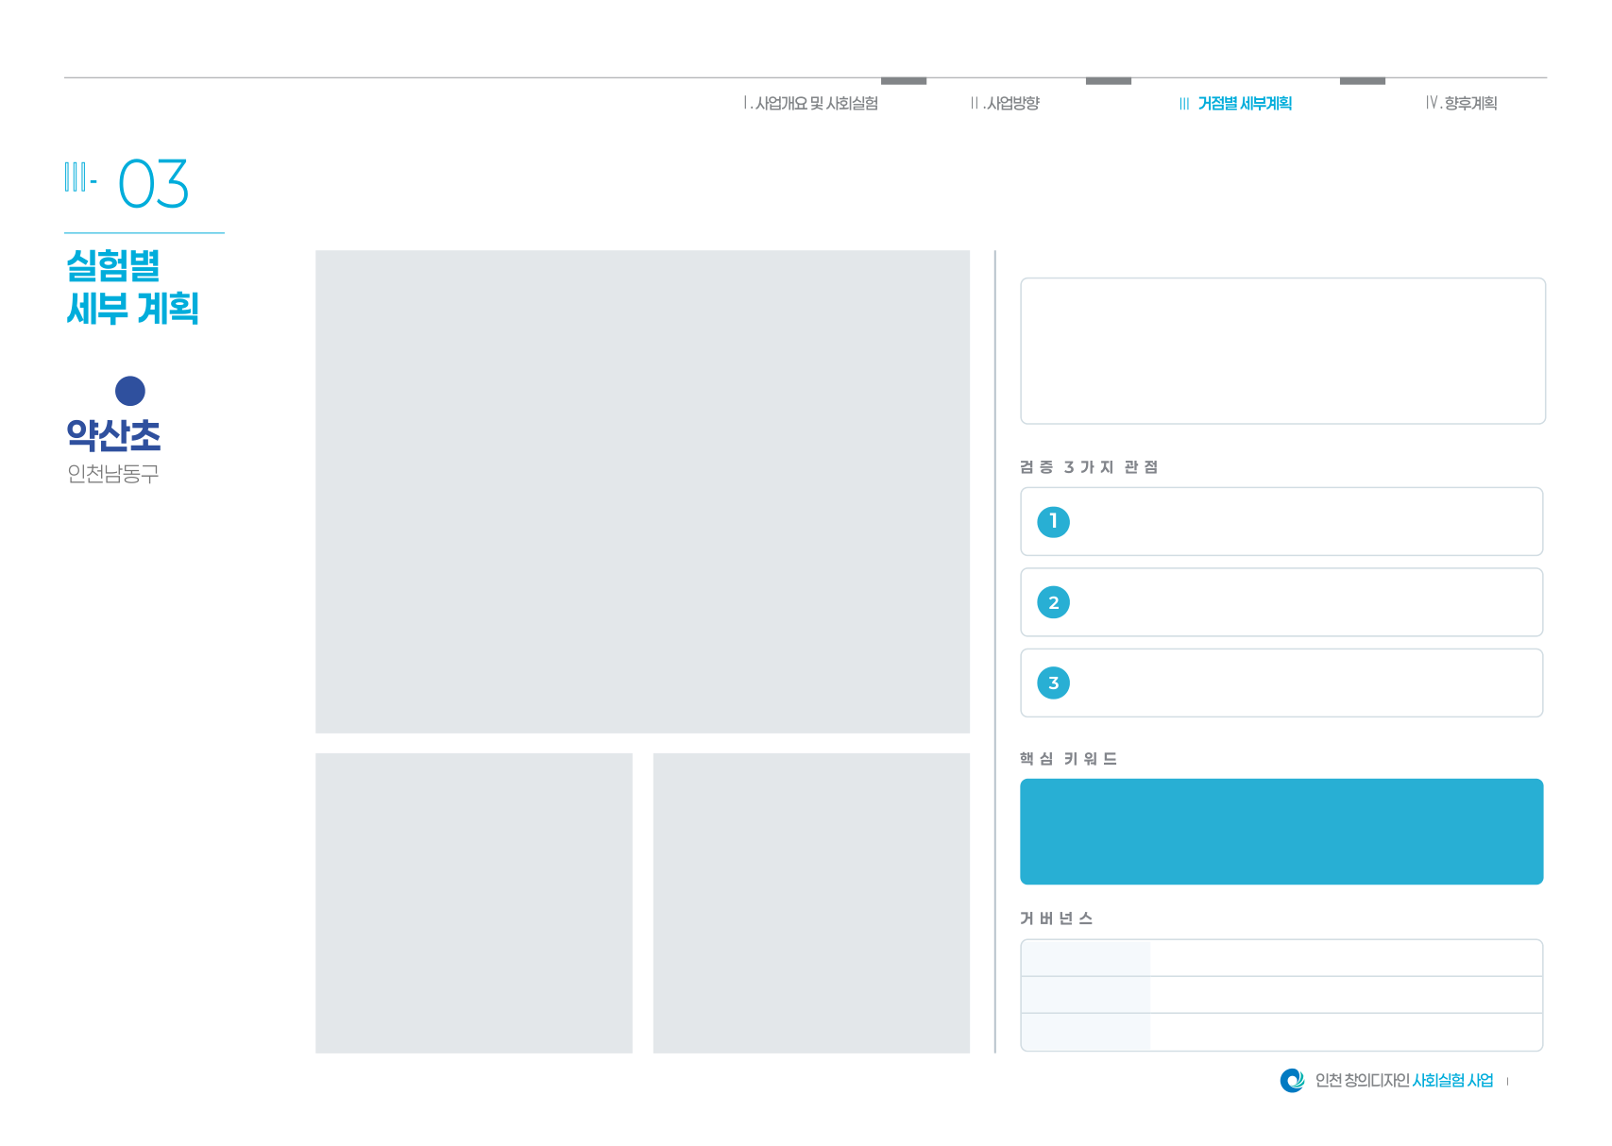
1차 실험 「키우는 인천 · 시민안」
지주와 바닥을 색·상징·이름으로 연결하면, 어린이가 표식을 알아보고 자신의 위치를 설명하기 쉬워질까?
조 사 설 계 · 현 장 질 문
현장 질문: “이 표시를 본 적이 있나요?”
“보호자에게 이곳을 어떻게 설명할까요?”
설치 뒤 1~2회 통학 노출을 기본안으로 설정.
안전
1
인지조사는 워크숍 설명보다 먼저 진행.
붓형 지주와 물감 바닥 영역
시민안 적용 시뮬레이션 영역
효과성 | 표식을 알아보고 위치를 설명하는가
이미지 인지율·위치 선택·설명 과제 0~2점
콘텐츠 다양성 | 시민안은 무엇을 제안하는가
색·상징·이름·이용 방식 유형을 조사자가 분류
장소적 다양성 | 어디에 설치하고 왜 골랐는가
시설 위치·통학 경로·선정 이유를 지도에 기록
색과 이름으로 알아보는 우리 등하굣길
색·기호·이름을 함께 표시
표식과 주변 단서로
#시민참여 #위치인지 #위치설명 #안심통학로
바닥 디자인 상세 영역
위치를 설명하는 장면
학교·관계부서
공문·수업·설치 구역·통학 동선 협의
디자인단
시민안의 취지 확인·어린이 참여 준비
수행기관
시제품·인지조사·워크숍·설치와 철거
5
Notes:
原本: 아이디어 정교화_약산초등학교.pdf 5쪽
원본의 비문자 요소와 위치를 유지하고 표시한 텍스트만 교체했습니다.
1차 실험 「키우는 인천 · 시민안」
지주와 바닥을 색·상징·이름으로 연결하면, 어린이가 표식을 알아보고 자신의 위치를 설명하기 쉬워질까?
조 사 설 계 · 현 장 질 문
현장 질문: “이 표시를 본 적이 있나요?”
“보호자에게 이곳을 어떻게 설명할까요?”
설치 뒤 1~2회 통학 노출을 기본안으로 설정.
인지조사는 워크숍 설명보다 먼저 진행.
효과성 | 표식을 알아보고 위치를 설명하는가
이미지 인지율·위치 선택·설명 과제 0~2점
콘텐츠 다양성 | 시민안은 무엇을 제안하는가
색·상징·이름·이용 방식 유형을 조사자가 분류
장소적 다양성 | 어디에 설치하고 왜 골랐는가
시설 위치·통학 경로·선정 이유를 지도에 기록
색과 이름으로 알아보는 우리 등하굣길
#시민참여 #위치인지 #위치설명 #안심통학로
학교·관계부서
공문·수업·설치 구역·통학 동선 협의
디자인단
시민안의 취지 확인·어린이 참여 준비
수행기관
시제품·인지조사·워크숍·설치와 철거
붓형 지주와 물감 바닥 영역
시민안 적용 시뮬레이션 영역
색·기호·이름을 함께 표시
바닥 디자인 상세 영역
표식과 주변 단서로
위치를 설명하는 장면
1
안전
5

Slide 3

2차 실험 「키우는 인천 · 어린이안」
어린이가 고른 표현과 장소를 반영하면, 시민안과 인지·위치 설명·아이디어 유형에서 어떤 차이가 나타날까?
조 사 설 계 · 현 장 질 문
현장 질문: “어디에 어떤 표시를 두고 싶나요?”
2개 학급·각 1교시: 인지조사→그리기→위치 선택.
동일 노출기간 뒤 인지·위치 설명을 다시 확인.
안전
1
장소도 바뀌면 디자인·장소 묶음의 변화로 해석.
어린이가 제안한 표식·이름·장소
워크숍 이후 적용 시안 영역
효과성 | 어린이안에서 인지·설명이 달라지는가
같은 질문으로 비교·통학 경로와 참여 여부 구분
콘텐츠 다양성 | 표현과 이름은 어떻게 다른가
색·동물·사물·문자 등 유형과 제안자 수 기록
장소적 다양성 | 어린이는 어느 곳을 고르는가
후보 위치·선택 이유·시민안과의 차이를 비교
어린이의 말과 장소 선택으로 다듬는 길
어린이 참여디자인
어린이안 적용 후
#어린이참여 #위치설명 #장소선택 #인지비교
워크숍 과정 기록 영역
통학 중 인지 확인 장면
학교·관계부서
학급·동의 절차·설치 후보지 확정
어린이디자인단
이름·형태·장소와 선택 이유 제안
수행기관
제안 분류·시제품 교체·전후 비교
6
Notes:
原本: 아이디어 정교화_약산초등학교.pdf 6쪽
원본의 비문자 요소와 위치를 유지하고 표시한 텍스트만 교체했습니다.
2차 실험 「키우는 인천 · 어린이안」
어린이가 고른 표현과 장소를 반영하면, 시민안과 인지·위치 설명·아이디어 유형에서 어떤 차이가 나타날까?
조 사 설 계 · 현 장 질 문
현장 질문: “어디에 어떤 표시를 두고 싶나요?”
2개 학급·각 1교시: 인지조사→그리기→위치 선택.
동일 노출기간 뒤 인지·위치 설명을 다시 확인.
장소도 바뀌면 디자인·장소 묶음의 변화로 해석.
효과성 | 어린이안에서 인지·설명이 달라지는가
같은 질문으로 비교·통학 경로와 참여 여부 구분
콘텐츠 다양성 | 표현과 이름은 어떻게 다른가
색·동물·사물·문자 등 유형과 제안자 수 기록
장소적 다양성 | 어린이는 어느 곳을 고르는가
후보 위치·선택 이유·시민안과의 차이를 비교
어린이의 말과 장소 선택으로 다듬는 길
#어린이참여 #위치설명 #장소선택 #인지비교
학교·관계부서
학급·동의 절차·설치 후보지 확정
어린이디자인단
이름·형태·장소와 선택 이유 제안
수행기관
제안 분류·시제품 교체·전후 비교
어린이가 제안한 표식·이름·장소
워크숍 이후 적용 시안 영역
어린이 참여디자인
워크숍 과정 기록 영역
어린이안 적용 후
통학 중 인지 확인 장면
1
안전
6

